Slide 1
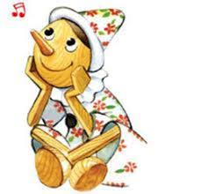
Scuola dell’Infanzia Statale “Carlo Collodi” Villorba
BENVENUTI ALL’INCONTRO INFORMATIVO PER I NUOVI ISCRITTI
A. S. 2021/2022

Slide 2
LA SCUOLA
Istituto Comprensivo Statale di Villorba e Povegliano
1 scuola dell’infanzia
7 scuole primarie
3 scuole secondarie
6 sezioni - 103 alunni – 12 insegnanti titolari di sezione (4 insegnanti di sostegno) – 1 insegnante di religione cattolica – 3 collaboratori scolastici.

Slide 3
IN CAMMINO …
L’ingresso nella scuola costituisce l’inizio di un nuovo cammino per questo, vogliamo porre l’attenzione su questi obiettivi:
Favorire l’approccio con il nuovo ambiente: ritrovarsi, essere accolti e trovare sicurezza.
Stimolare un inserimento sereno ed individualizzato: condividere il tempo scuola favorendo un distacco graduale dalle figure parentali.
Porre particolare attenzione ai bambini con disagio, attuando strategie didattiche adeguate.
Aumentare il successo scolastico nel rispetto dei tempi di ciascuno: rinforzare l’autostima, la consapevolezza di sé e l’autonomia fisica.

Slide 4
PROGETTI
ACCOGLIENZA POTENZIAMENTO L2 PER ALUNNI STRANIERI
AMICO LIBRO: PROMOZIONE ALLA LETTURA, BIBLIOTECA CON PRESTITO
CONTINUITA’ SCUOLA PRIMARIA- SCREENING LETTO SCRITTURA E IPDA
PIU’ SPORT A SCUOLA: TTIVITA’ MOTORIA E PSICOMOTORIA EDUCAZIONE AMBIENTALE E CIVICA PROGETTI DI PLESSO USCITE DIDATTICHE
RELIGIONE CATTOLICA /ATTIVITA’ ALTERNATIVA FESTE E RICORRENZE

Slide 5
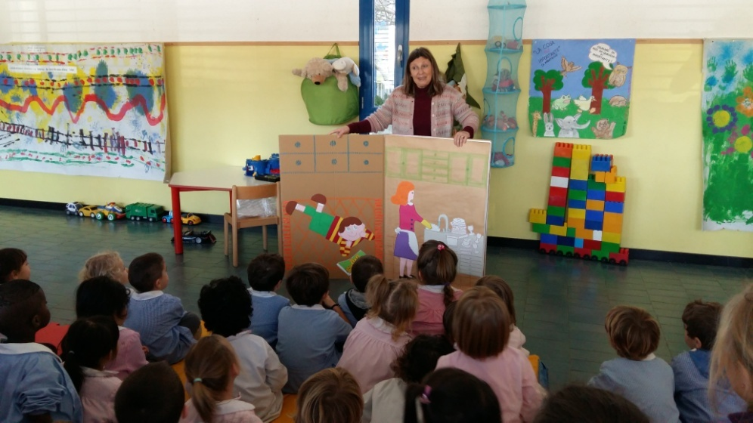
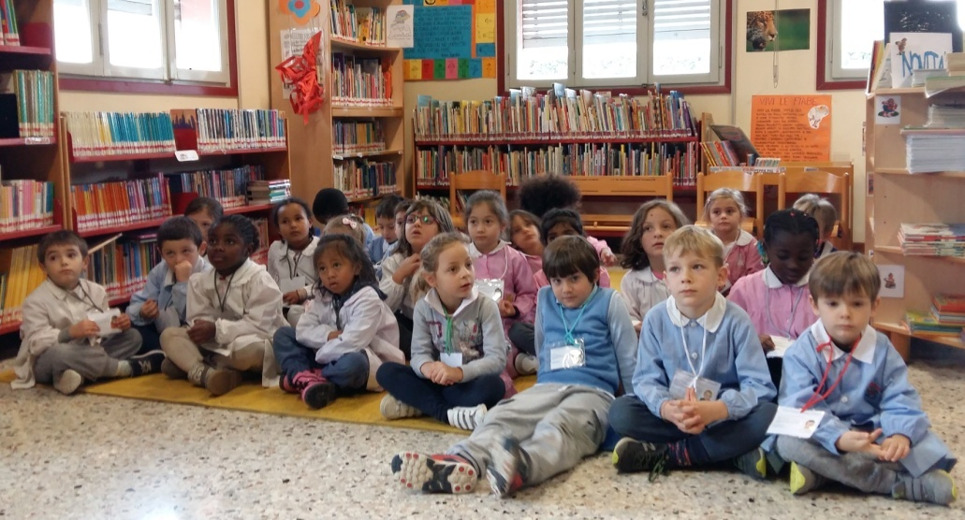
PROMOZIONE ALLA LETTURA

Slide 6
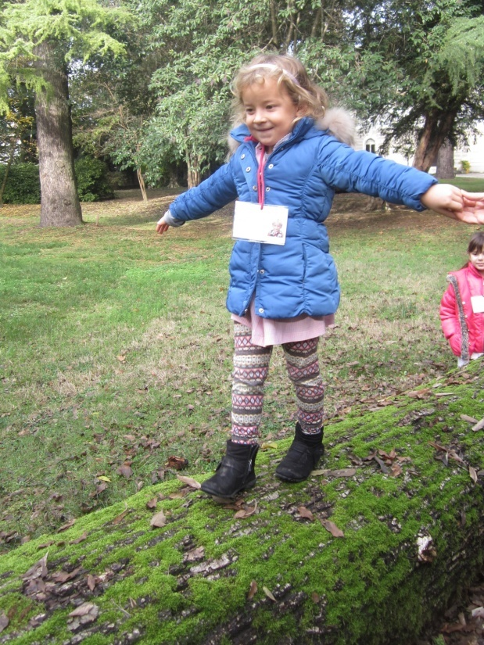
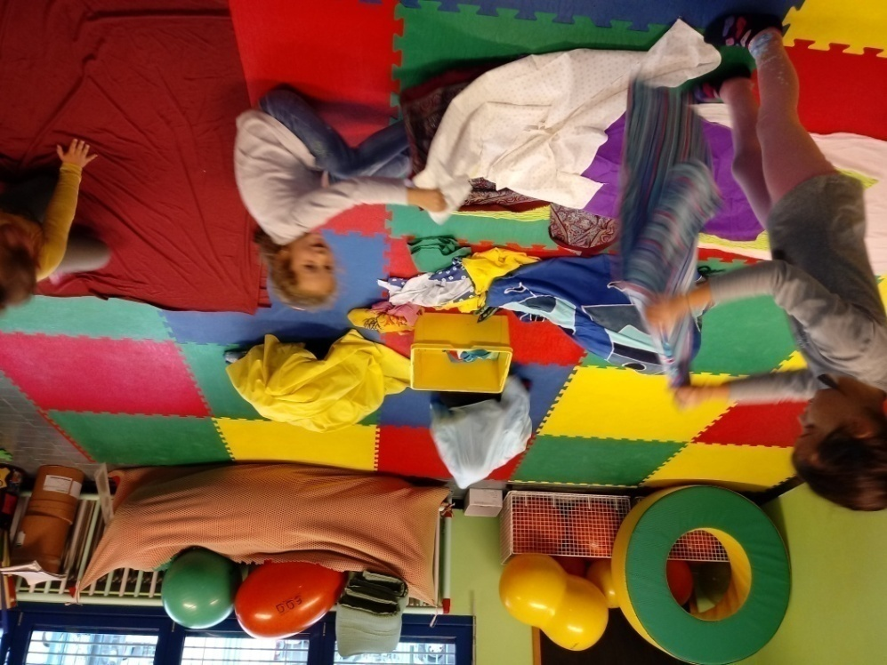
GIORNATE DELLO SPORT E PSICOMOTRICITÀ

Slide 7
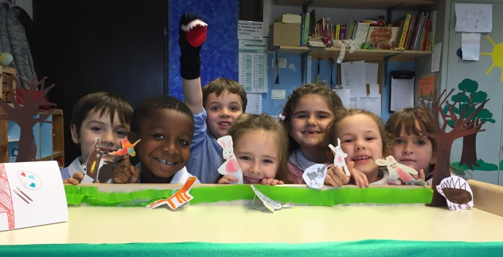
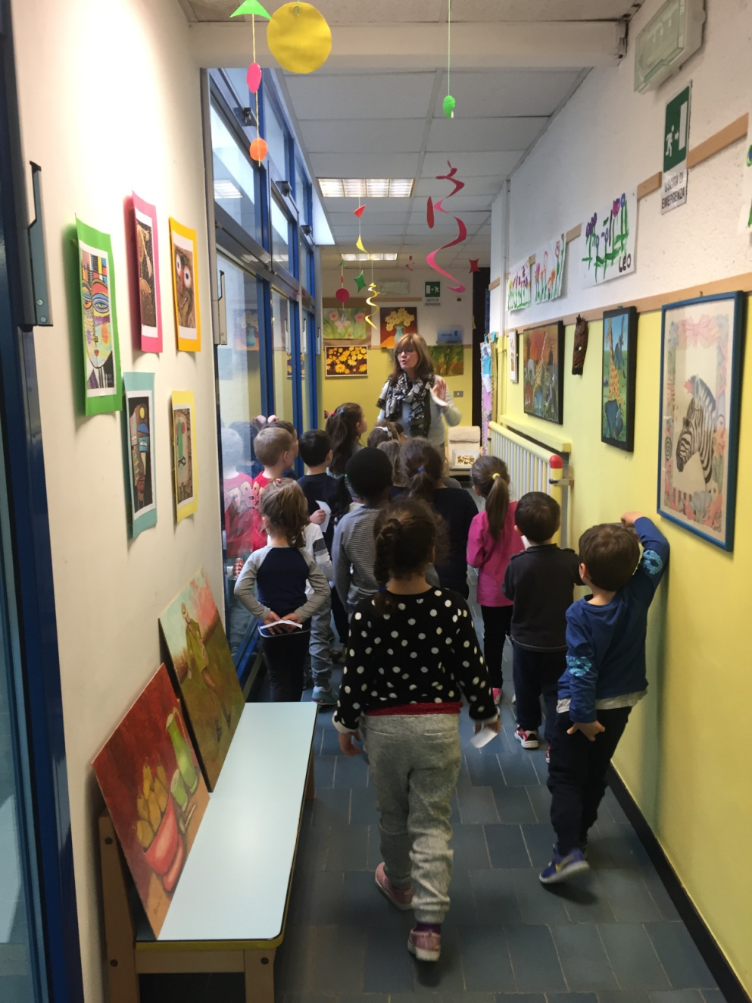
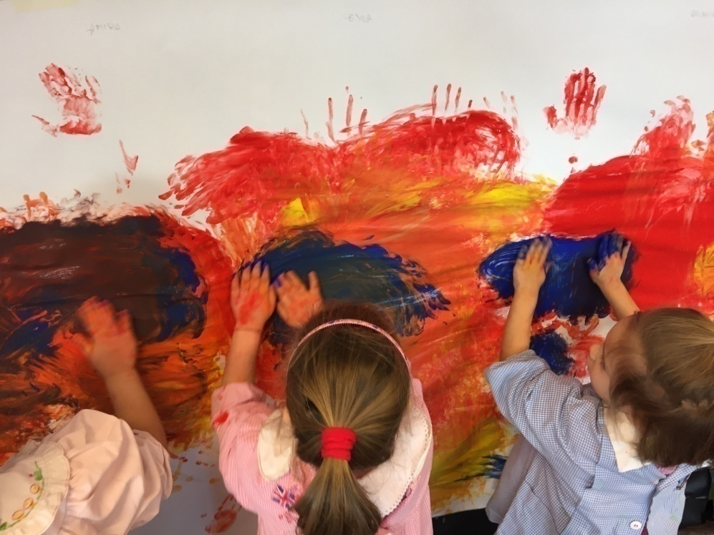
PROGETTI DI PLESSO

Slide 8
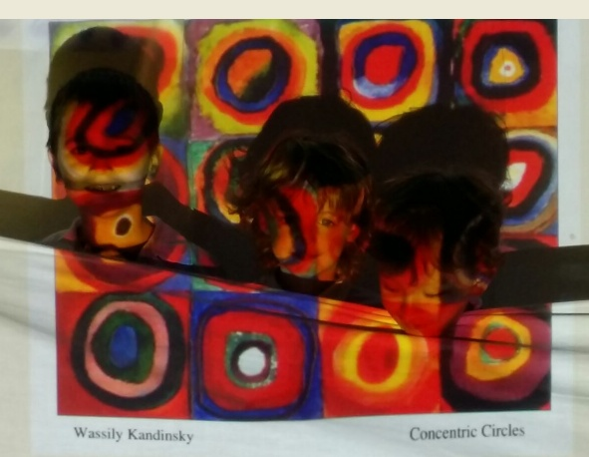
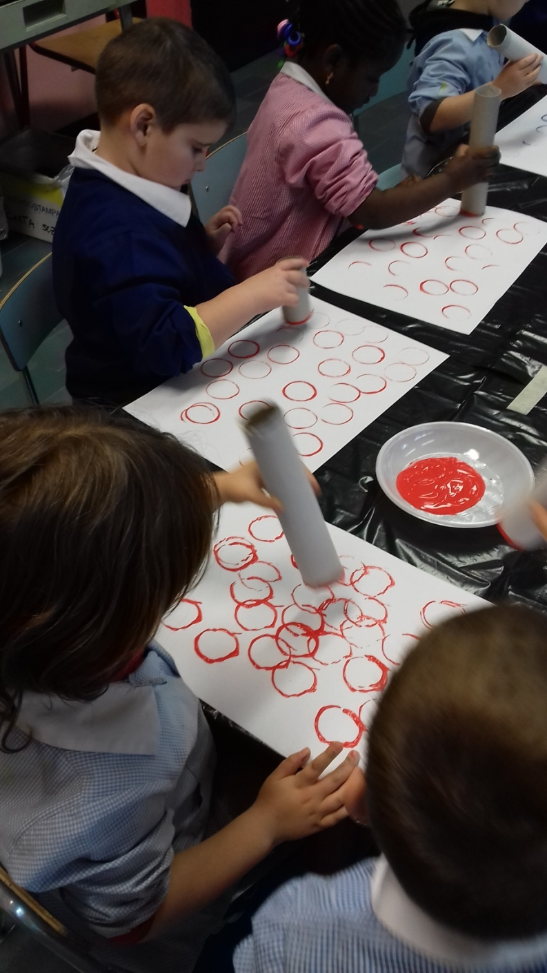

Slide 9
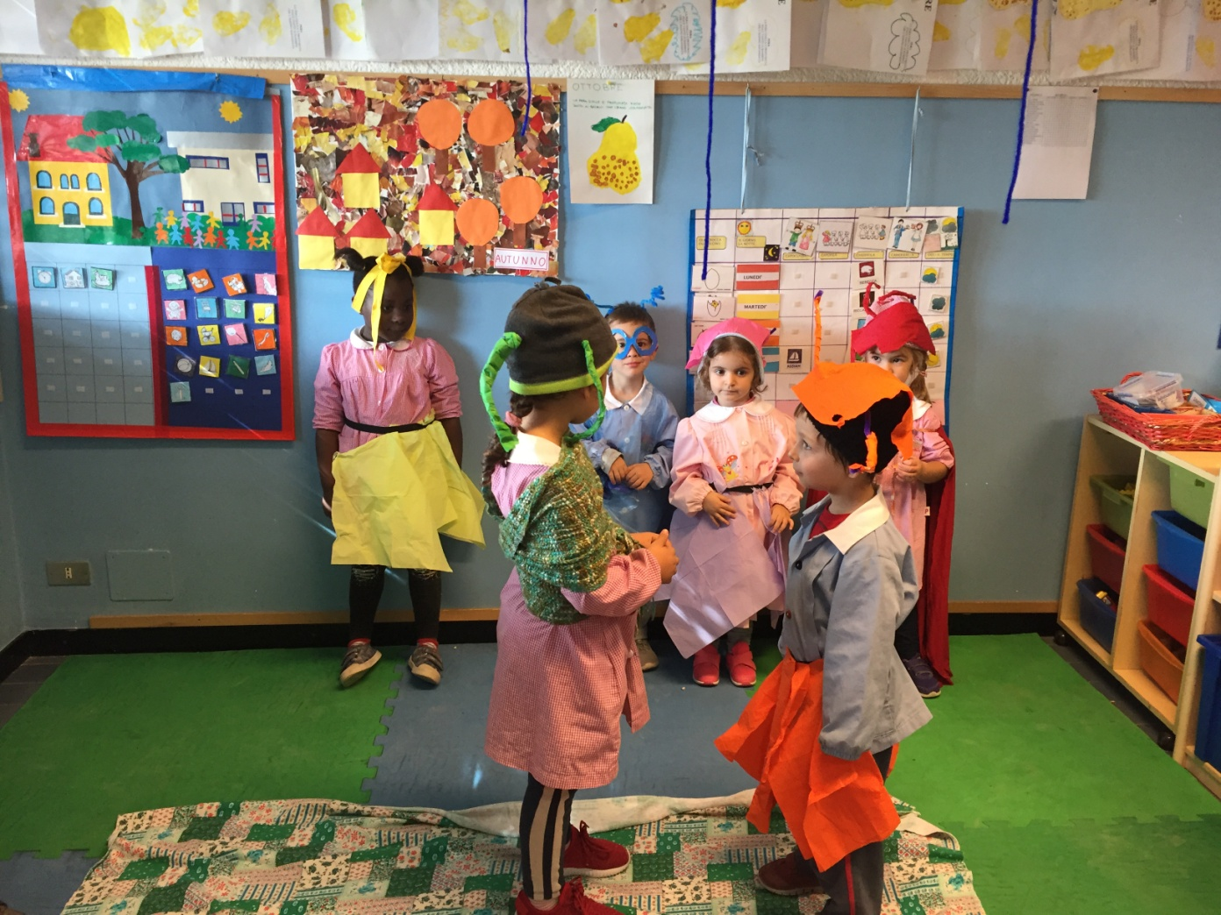
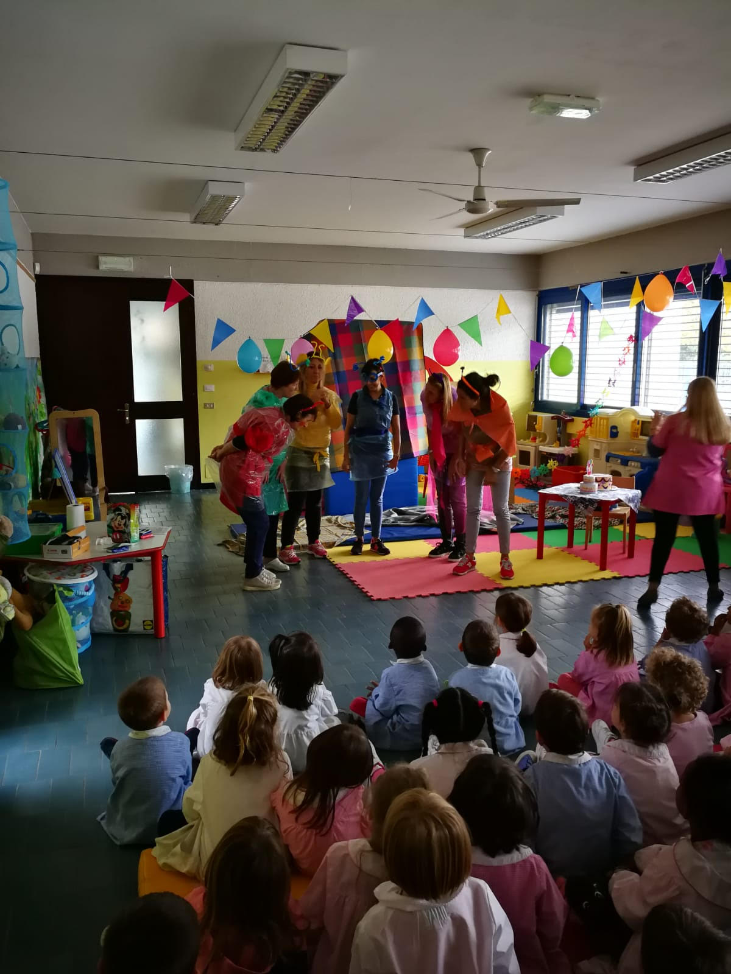

Slide 10
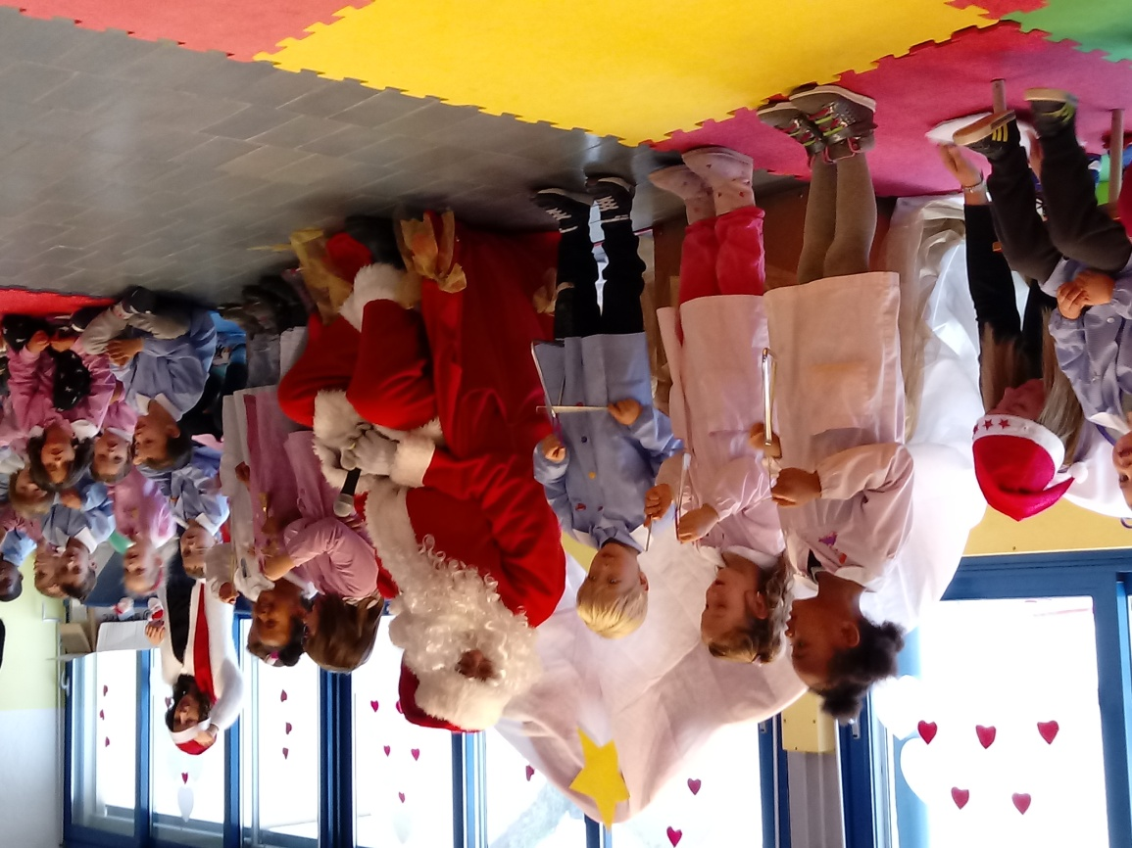
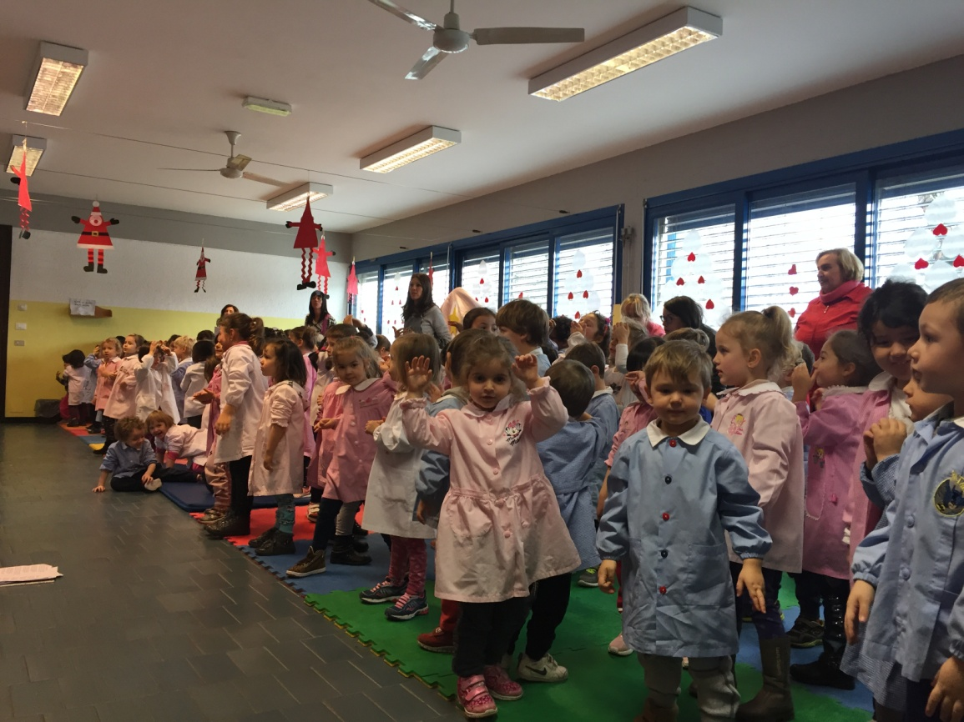
MOMENTI DI FESTA
TRA DI NOI …

Slide 11
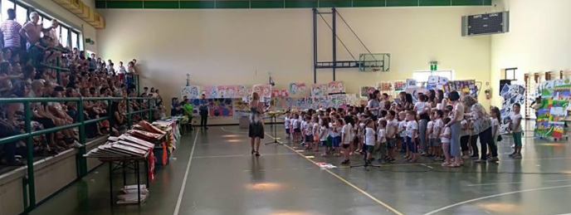
… E CON MAMMA E PAPA’

Slide 12
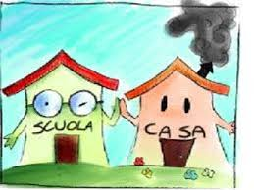
RAPPORTI SCUOLA- FAMIGLIA
NEL CORSO DELL’ANNO SCOLASTICO SONO PREVISTI MOMENTI ASSEMBLEARI DOVE VIENE SPIEGATO E MOTIVATO IL PERCORSO EDUCATIVO-DIDATTICO E COLLOQUI INDIVIDUALI
NEL CORSO DELL’ANNO SCOLASTICO SONO PREVISTI COLLOQUI INDIVIDUALI E MOMENTI ASSEMBLEARI DOVE VIENE SPIEGATO E MOTIVATO IL PERCORSO EDUCATIVO-DIDATTICO

Slide 13
LA SCUOLA PROPONE UN’ORGANIZZAZIONE DIDATTICA DISTRIBUITA SU 40 ORE SETTIMANALI, DAL LUNEDÌ AL VENERDÌ DALLE 8.00 ALLE 16.00
ENTRATA 8.00-9.15
USCITA PRIMA DEL PRANZO 11.30-11.45
USCITA DOPO IL PRANZO 13.00-13.30
USCITA CON LO SCUOLABUS 15.00
USCITA CON I GENITORI 15.30-16.00

Slide 14
A SETTEMBRE …
La frequenza comincerà
in modo graduale
secondo le diverse età

Slide 15
INSERIMENTO
LA PRIMA SETTIMANA PER BAMBINI MEDI/GRANDI
orario: 08.00/12.00
senza pranzo
Le insegnanti sono entrambe presenti nelle sezioni contemporaneamente.
LA SECONDA SETTIMANA
FREQUENTANO TUTTI!
orario: 08.00/13. 30
con pranzo per medi e grandi
orario : 08.00/11.30
per i piccoli senza pranzo
…. la terza settimana orario completo 08.00/16.00 per medi e grandi
piccoli senza mensa o con mensa previo accordo con le insegnanti.
Le insegnanti sono presenti a turno nelle sezioni.

Slide 16
MENSA SCOLASTICA
IL MENU’ E’ STESO DA UN DIETISTA.
GRAN PARTE DEGLI ALIMENTI SONO BIOLOGICI.
I PASTI SONO PREPARATI DA UNA DITTA ESTERNA E SONO SPORZIONATI AL MOMENTO DEL PASTO.
LE INSEGNANTI SEGUONO I BAMBINI IN QUESTO IMPORTANTE MOMENTO DELLA GIORNATA SCOLASTICA.

Slide 17
SERVIZIO SCUOLABUS
SERVIZIO GESTITO DALL’AMMINISTRAZIONE COMUNALE, SUL SITO DELL’ISTITUTO COMPRENSIVO SONO REPERIBILI MODALITA’ DI ISCRIZIONE E COSTI

Slide 18
PRE-SCUOLA E POST-SCUOLA
Servizio a carico delle famiglie attivato con un numero minimo di richieste e gestito da IDEA SOCIALE Cooperativa

Slide 19
ISCRIZIONI PER A. S. 2021/2022
DAL 04 AL 25 GENNAIO 2021
PER I NATI NEL 2018
E DAL 01/01 AL 30/04/2019 (anticipatari)
SECONDO I CRITERI INDICATI NEL REGOLAMENTO
MODELLO REPERIBILE SUL SITO www.icvillorbapovegliano.edu.it

Slide 20
ACCOGLIENZA E’ ANCHE…
Giugno: Scuola aperta per i nuovi iscritti
Settembre: incontro per i genitori
Date sul sito dell’istituto in prossimità dell’evento
Non mancate!!!!

Slide 21
GRAZIE E ARRIVEDERCI

